Slide 1
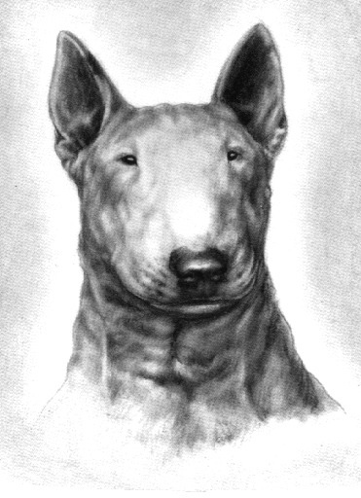
BULL TERRIER
Hazırlayan ve Sunum
OZAN BELKIS

Slide 2
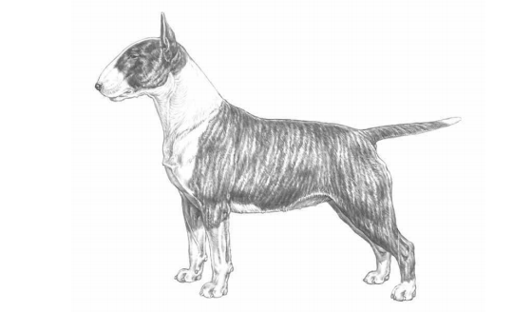
BULL TERRIER
Menşei : Büyük Britanya.
Irk Grubu: Terrier.
FCI-CLASSIFICATION:
Group 3 -Terriers.
Bölüm 3 - Bull type Terriers.
Çalışma zorunluluğu yok.

Slide 3
Bull Terrier Geçmişi
Irkın geçmişinde; Eski Tip İngiliz Bulldog, Beyaz Terrier, Dalmaçyalı ana köpekler olarak yer almakta, bunun dışında birkaç ırk daha az sayıda çaprazlamada yer almıştır. Fakat bugün ana olarak ırkın belirleyicisi Bulldog ve Terrier özellikleridir.
Bulldog; Bugünkü Bullterrier in güçlü yapısını, sağlam kemiklerini, geniş göğüs kapasitesini, sağlam ve güçlü diş yapısını, renkli tüylü örnekler ve genel tüy yapısının içinde kendini gösterir. Bazı ırk standartlarındaki istenmeyen özellikler de yine bulldog kanından gelmektedir; büyük orantısız kafa, undershoot diş yapısı, yuvarlak göz, pikmentasyon problemleri …
Terrier; Bugünkü Bullterrierler çevik ve enerjik yapısını, ufak ve özel ifadeli gözleri, dik kulakları, düz ve paralel bacak yapısını, ufak ve sıkı basan patilerini, düz beyaz kürkünü de terrir kanından almıştır. Aynı terrier kanı bazen istenmeyen; hafif vücut ve kemik yapısını, fazla üst çıkışlı kuyruk bağalntısını da getirebilmektedir.

Slide 4
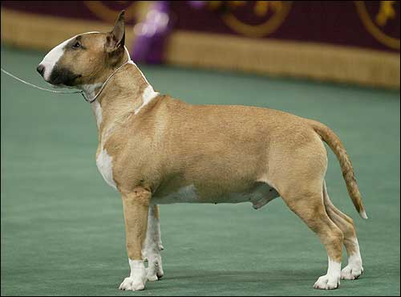
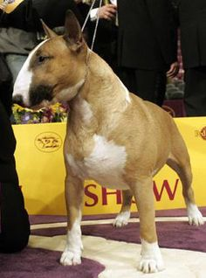
Bull Terrier Geçmişi
Dalmaçyalı kanı ise genel olarak daha uzun bacak ve iyi hareket mekanizması ve sağlam basışların gelişmesi için desteklenmiştir. Fakat bugün istenmeyen orantısız uzun bacakların ve tüy yapısındaki istenmeyen kırçılların sebebi olabilmektedir.
Bullterrier; Bulldog un yapısal gücünü, Terrierin enerjisini ve çeviklik kabiliyetini, Dalmaçyalının düzgün dış hatlarını ve hareket rahatlığını ideal kombinasyınunu taşımaktadır.

Slide 5
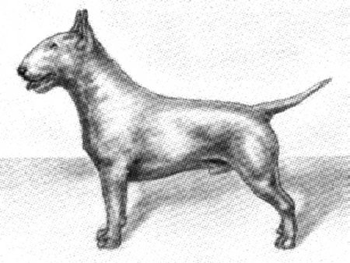
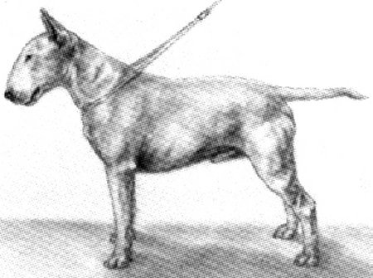
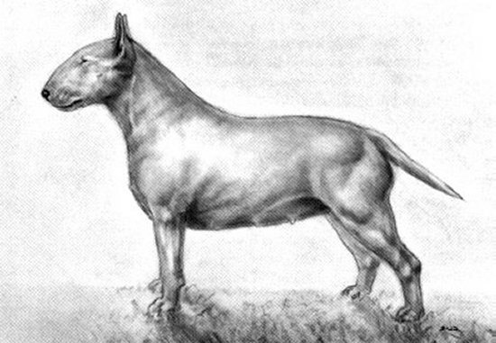
Bull Terrier Görünüm
Notes:
Body, substance density, and heavy
bone are exaggerated
in the "Bulldog" type.
Quality, agility and soundness are
the primary virtues in the
tidy, compact "Terrier" type.
More leg, sweeping body lines and
a free long stride are hallmarks of
the"Dalmatian"type.

Slide 6
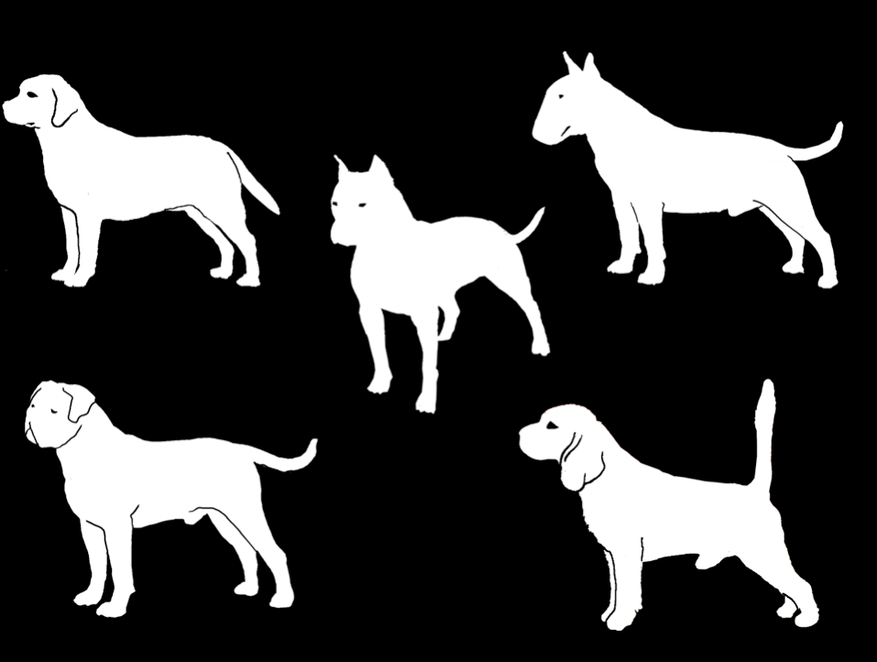
Bull Terrier Görünüm

Slide 7
Bull Terrier Görünüm

Slide 8
Bull Terrier Görünüm

Slide 9
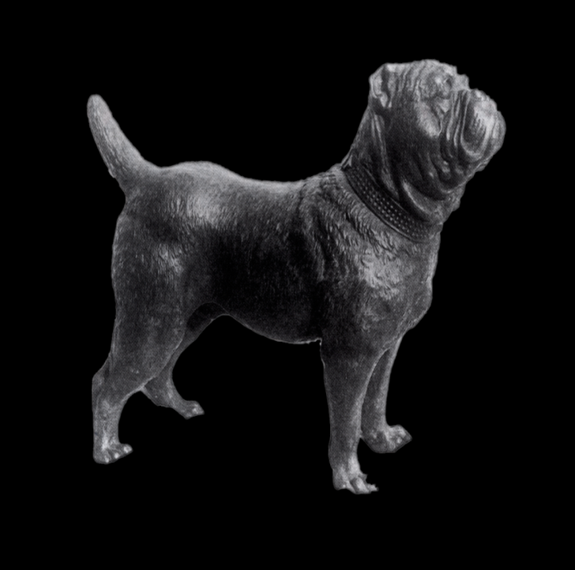
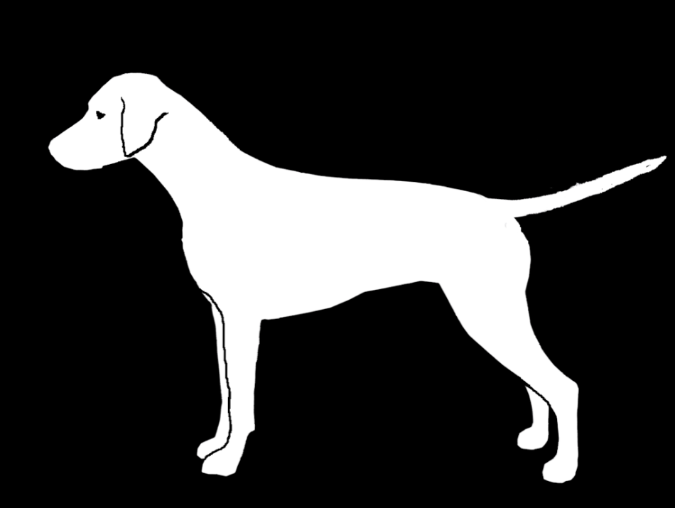
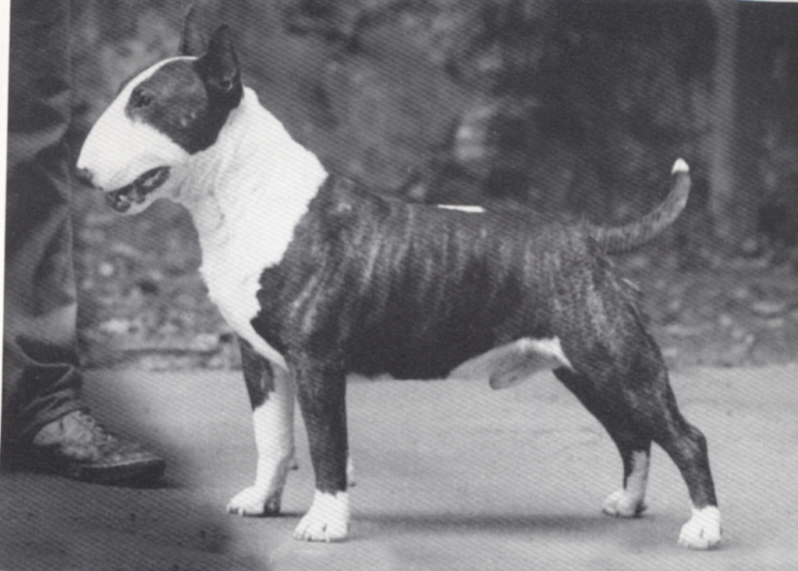
Bull Terrier Görünüm

Slide 10
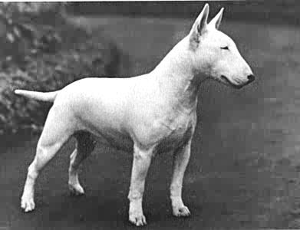
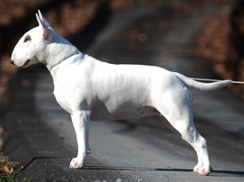
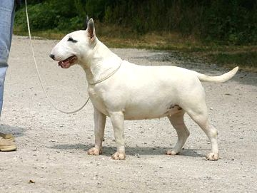
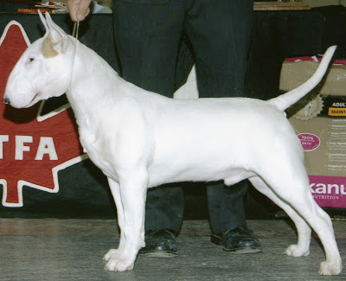
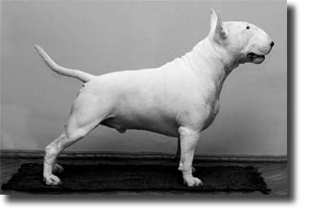
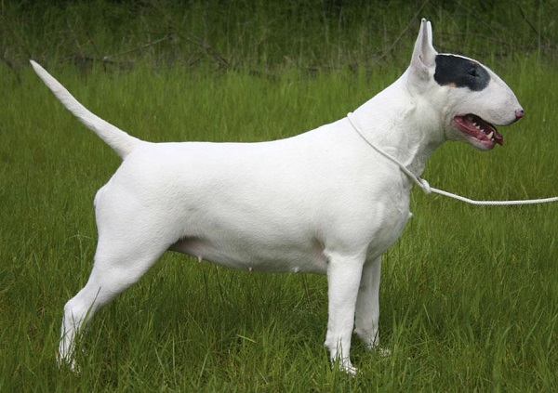
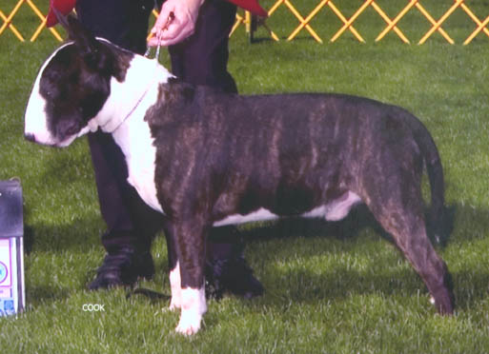
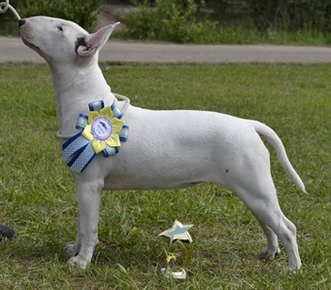
Bull Terrier Görünüm

Slide 11
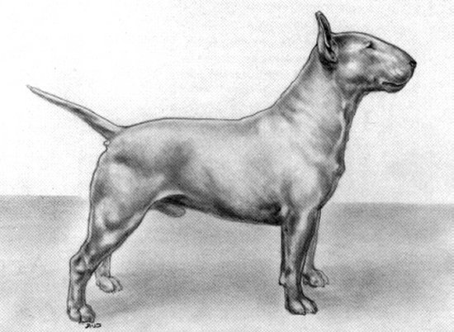
Bull Terrier Genel Görünüm
Tam dengeli ve oranlı, güçlü yapılı, akıllı ve kararlı bir ifadeye sahip aktif ve hareketli bir köpektir. Benzersiz tip özelliği ise aşağı doğru belirgin eğimli yumurta şeklinde bir kafa yapısına sahip olmasıdır. Dişi ve Erkek köpek farkı belirgindir.
Notes:
Discussion
The standard opens with a general description of a positive and charismatic dog. The Bull
Terrier should be the maximum dog in the available space; a dense, substantial animal,
but with balance and agility. He should give the impression of strength, energy and
quickness. The expression should reflect these body projections; a positive, glinting,
intelligent eye set in a triangular opening which produces a "varminty" outlook.

Slide 12
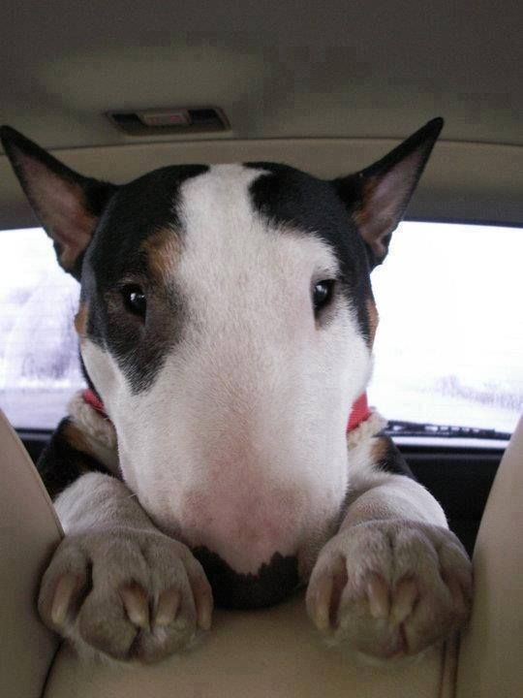
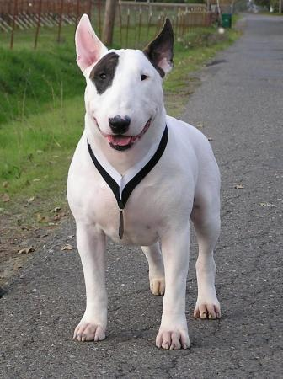
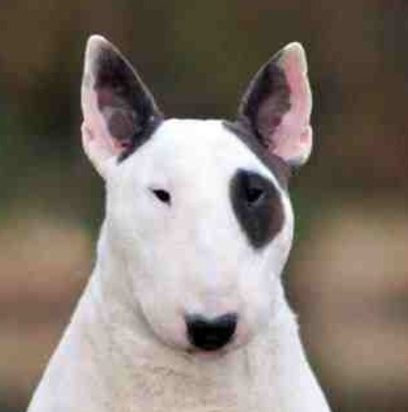
Bull Terrier Karakter Yapısı
DAVRANIŞ/MİZAÇ: Cesur, canlı ve eğlenceli bir havası vardır. Fakat bunun yanında dengeli bir mizaç ve disipline uyum sağlayabilen bir karakterdedir. Biraz başına buyruk olmakla beraber insanlarla arası çok iyidir.
Notes:
Temperament is paramount in a Bull Terrier. He must be outgoing, friendly, interested in
his surroundings and on his toes, but NEVER bad tempered or shy.

Slide 13
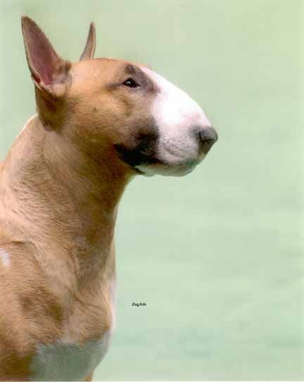
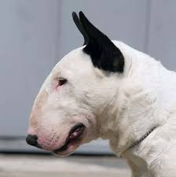
Bull Terrier Kafa Yapısı
KAFA: Uzun, güçlü, derin ve burun ucuna kadar eğimle uzanan bir kafaya sahiptir ama gövdeye göre çok ağır ve kaba değildir. Ön taraftan bakıldığında yumurta şeklinde ve dolgun bir görünüme sahiptir. Yüzeyi çıkıntı ve çukurlardan arınmıştır. Kıvrımları başın üstünden nazikçe burun ucuna, aşağı doğru eğimlidir.

Slide 14
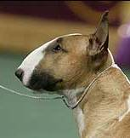
Bull Terrier Kafa Yapısı
Arka Yüz BÖLGE: Kafatası : Kafanın üstünde, iki kulak arası oldukça düzdür.
YÜZ BÖLGESİ:
Burun: Siyah olmalıdır. Uca doğru kıvrımlı ve burun delikleri açık olarak iyi gelişmiştir.
Dudaklar: Sarkık değil, düzgün ve sıkıdır.
Gözler: Kafa büyüklüğüne oranla küçük, dar ve üçgen görünür. Çökük değildir. Göz rengi siyah veya neredeyse siyah gibi görünen koyu kahverengidir. Irk ifadesi belirgin olmalıdır. Burnun ucu ile gözler arasındaki mesafe, bariz bir şekilde kafanın üstüyle gözler arasındaki mesafeden fazladır. Mavi ve tonları göz rengi istenmemektedir.
Kulaklar: Küçük, ince ve birbirine yakın konumlanmıştır. Köpek bir yere odaklandığı zaman kulaklarını dik ve merkez öne doğru yönlenmektedir.

Slide 15
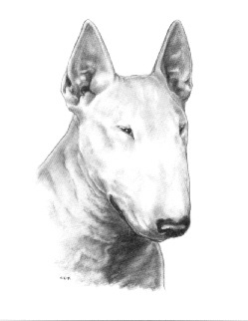
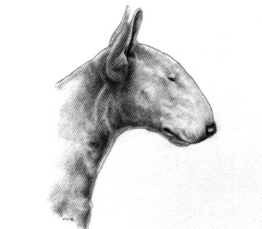
Bull Terrier Kafa Yapısı

Slide 16
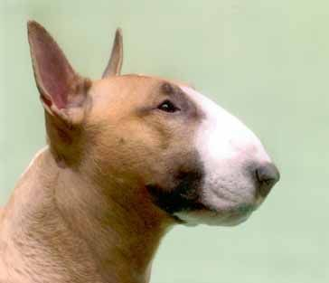
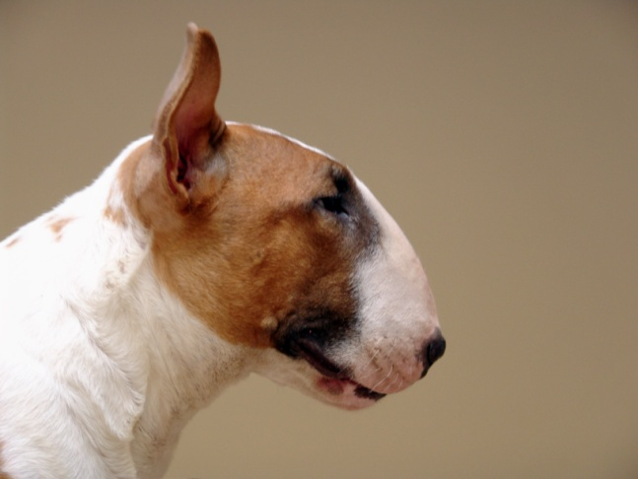
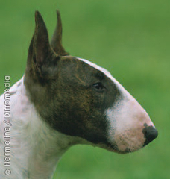
Bull Terrier Kafa Yapısı
Notes:
EYES : The placement is of prime importance as the expression of the dog can be spoiled if
it is incorrect. Generally a straight line can be drawn from the inside base of the ear
to the corresponding edge of the nose and from the base of the ear across to the first
line. The apex of this triangle will provide the correct placement of the eye. Of course
this is assuming ear placement is correct.
Extended Breed Standard of the Bull Terrier & Bull Terrier (Miniatue) - Page 10
!

Slide 17
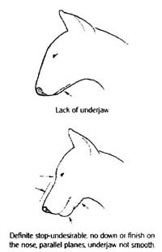
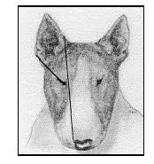
Bull Terrier Kafa Yapısı

Slide 18
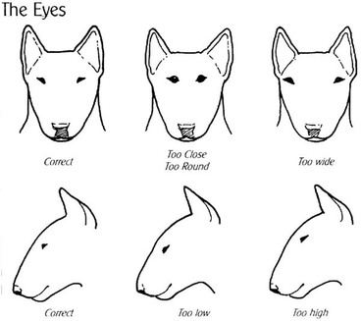
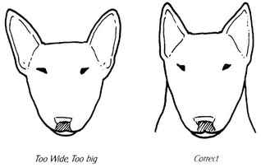
Bull Terrier Kafa Yapısı
Eyes, Ears and Nose

Slide 19
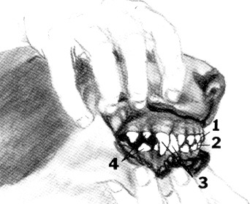
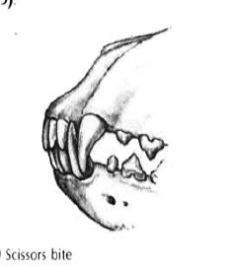
Bull Terrier Kafa Yapısı
Çene/Dişler: Alt çene derin geniş ve güçlüdür. Dişler sağlıklı, güçlü, uygun boyutta, mükemmel düzenlilikte ve makas basmaktadır. ( Makas Basış : Üst çenedeki ön kesici dişlerin ( 6 adet ), teması kaybetmeden hafifçe alt çenedeki ön kesici dişlerin ( 6 adet ) üstüne gelme halidir). Kesici dişlerin dizilimi düz ve geniş olmalı çenenin kavrayıcılığını göstermelidir.
Notes:
The mouth may well become a problem with a dog which has an exaggerated head
profile. In order to accommodate a very curved and therefore somewhat shortened
nose profile, the underjaw is either deep, long and broad, producing undershot dentition,
or narrow and shortened which allows the front incisors to meet in the required
scissor bite. This type of jaw construction may well crowd the lower canines inward
where they can prevent the mouth from completely closing and damage or puncture
the hard palate above. Premolars are often missing in Bull Terriers, possibly as a
result of this progressive shortening of the lower jaw to achieve a more exaggerated
profile and retain a scissor bite. A long wide muzzle with the correct profile to accommodate
proper dentition can appropriately balance a deep strong underjaw.

Slide 20
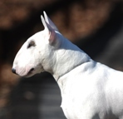
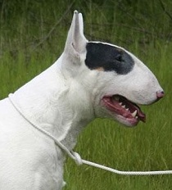
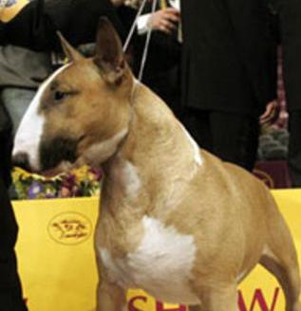
Bull Terrier Vucut
BOYUN: Oldukça kaslı, uzun, kavisli, omuzlardan kafaya doğru hafif incelen bir yapıda ve gergin bir deriye sahiptir.
Notes:
A long, arched, tapering neck rising from a well angulated shoulder is a very pleasing
feature and one which is a valued component of the overall balance and symmetry. A
short, upright neck caused by an upright shoulder breaks the topline which should
give the impression of gentle integrated curves rather than abrupt changes in angles
and direction.

Slide 21
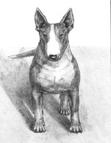
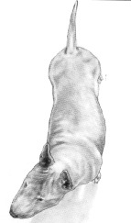
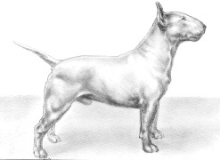
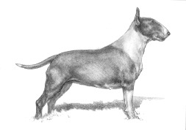
Bull Terrier Vucut
VÜCUT: Belirgin şekilde kavisli geniş kaburga yapısına sahiptir. Göğüs gelişmiş ve derindir, göğüs kafesi karından daha yakındır.
Sırt: Kısa ve güçlüdür, sırt çizgisi düz başlayıp bel üzerinden hafifçe yükseler.
Bel: Geniş, oldukça kaslıdır.
Göğüs: Önden bakıldığında geniş görünür.
Alt çizgi ve Göbek: Göğüs kafesinden göbeğe doğru olan bölge hafifçe yukarı doğru yükselir.
KUYRUK: Düşük bağlantılı ve kısadır. Yere paralel taşınır. Kuyruk çıkış yeri kalın uca doğru incelen bir yapıdadır.

Slide 22
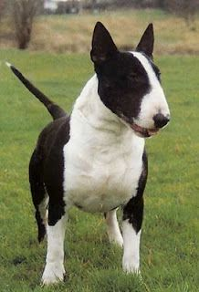
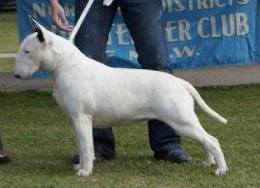
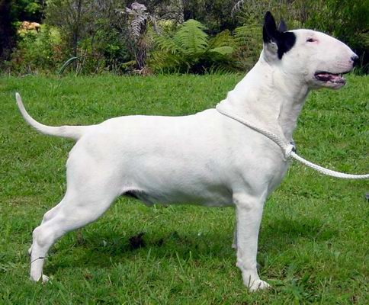
Bull Terrier Vucut
Notes:
The Bull Terrier should be a combination of dense but smooth parts connected by
graceful curves. Beware the heavy, ill-made animal that has a long, straight-cut body
which lacks the graceful quality of the well-knit athlete. Also beware the individual
who lacks substance and spring of rib.
Tail : A properly set on, tapered tail carried horizontally gives a finish to the topline which is
essential to our visualization of the ideal Bull Terrier. Unfortunately, many dogs have
varying degrees of ‘gay’ tails which brings the lines of an otherwise ideal animal to an
abrupt, angular termination. While ‘gay’ tails have not been considered a serious
fault, they are often associated with a short pelvis and flat croup which detract from
the finishing lines of this muscular yet gracefully agile dog.

Slide 23
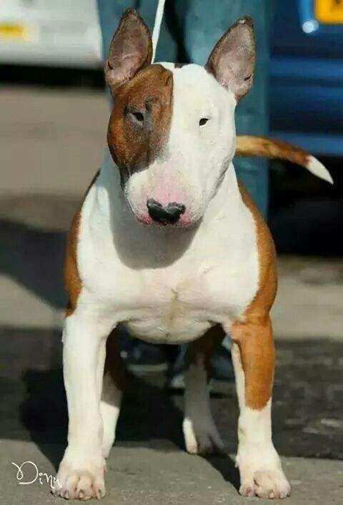
Bull Terrier Uzuvlar
ÖN BACAKLAR:
Genel Görünüm: Köpek bacaklarının üstünde sağlam bir şekilde durmalı ve bacaklar kusursuz bir şekilde yere dik ve paralel olmalıdır. Yetişkin köpeklerde ön bacakların uzunluğu, göğüsün derinliği ile hemen hemen eşit olmalıdır.
Omuz: Güçlü ve kaslıdır fakat ağır olmamalıdır. Kürek kemikleri geniş, yassı ve göğüs duvarına yakındır ve güzel şekilde geriye yerleşiktir. Ön bacaklarla rahat açılıdır.
Dirsek: Birbirine paralel, düz ve güçlü durmalıdır.
Ön kol: Ön bacaklar güçlü, dairesel kemiklidir.
Bilek: Diktir.
Notes:
The standard calls for straight front legs with elbows pointing straight back and the
middle toes straight forward. Most deviations from this ideal are out at elbows, curved
or bowed front legs and feet pointing outwards.

Slide 24
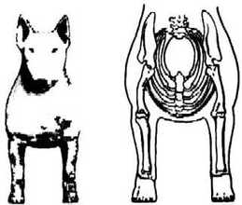
Bull Terrier Uzuvlar
Forequarters

Slide 25
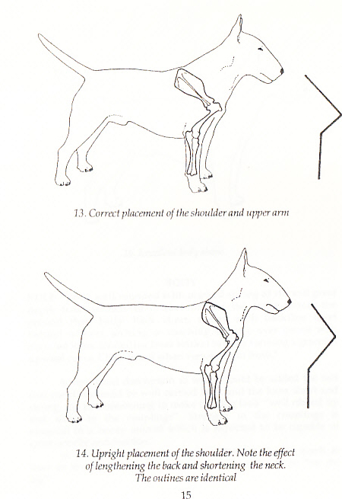
Bull Terrier Uzuvlar

Slide 27
Bull Terrier Uzuvlar
ARKA BACAKLAR:
Genel Görünüm: Arka karşıdan bakıldığında bacaklar paraleldir.
Üst Baldırlar: Kaslıdır.
Diz: Eklemler iyi kıvrımlıdır.
Alt Baldır: İyi gelişmiş, güçlü.
Arka Dirsek Eklem: İyi açılıdır.
Arka Bilek: Ayak kemiği kısa ve güçlüdür.
Notes:
Faulty conformation of the hindquarters include straight stifles, lack of a muscular
second thigh, sickle, cow or bow hocks and rear pasterns that are too long. It is
essential that the hind legs are parallel when viewed from behind. When the dog is
standing naturally the rear pasterns must also be vertical when viewed from both the
side and behind.

Slide 28
Bull Terrier Uzuvlar

Slide 29
Bull Terrier Uzuvlar
Ön ayaklar ( Patiler ) : Dairesel sıkı yapılı ve tırnaklar güçlü ve güzel eğimlidir.
Arka Ayaklar: Yuvarlak, kompakt ve düzgün kavisli tırnaklıdır.

Slide 30
Bull Terrier Hareket
YÜRÜYÜŞ/HAREKET: Hafif yaylı fakat sıkı yapılı görüntüde, rahat ve yeri kavrayıcı bir harekete sahiptir. Hareket sırasında ön ve arka bacaklar paralel hareket eder, sadece daha hızlı adımlarda bacaklar merkez çizgiye doğru yakınlaşmaktadır. Ön bacaklar iyi uzanır, arka bacaklar kalçadan rahatça ve güçlü hareket etmektedir.
Notes:
A Bull Terrier which is made well is likely to move well, and it is in motion that the
animal passes the true test of construction. From the front (coming towards the
judge) the forelegs should be perfectly straight, with the feet the same distance apart
as the elbows. If the shoulders and elbows are not properly constructed the elbows
will visibly turn outward and the feet will be closer together than the elbows. Any
deviations in straightness of the forelegs will be noticeable, and these are often
accompanied by a crossing or weaving gait. From the rear (going away from the
judge) the hind legs should also be parallel. Bowed hocks will cause the hind feet to
turn in and they will sometimes actually cross as the dog puts one in front of the
other. Cow hocks or hocks which turn in towards the centre will cause the stifles and
feet to turn out, with a resultant loss of drive. Always allow for the requirement in the
standard that the dog will track in when moved at a faster speed than a trot. From the
side, animals with straight shoulders will usually show some slackness or a dip behind
the withers. A straight hind leg and a badly made croup will cause the hindquarter
to be higher than the front, giving the impression that the animal is ‘running
downhill’. The standing Bull Terrier can be cleverly ‘stacked’ to minimise these basic
construction problems so it is essential for breeders and judges alike to familiarise
themselves with the ideal Bull Terrier in motion. It is in the movement phase of
assessment that the crucial tests are met and passed or failed. A Bull Terrier which
moves correctly should be recognised and rewarded in the ring.

Slide 31
Bull Terrier Hareket

Slide 32
Bull Terrier Hareket

Slide 33
Bull Terrier Hareket

Slide 34
Bull Terrier Tüy & Renk
DERİ: Köpeği vücuduna oturmuş gergin yapıdadır.
KÜRK:
Tüy: Parlak sağlıklı görüntüde kısa, düz ve vücuda yatıktır, hafif sert dokuya sahiptir. Kış döneminde yumuşak yapılı iç tüye sahip olabilir. Renk: Beyaz için, düz beyaz tüylüdür. Deri pigmentasyonu ve kafada lekeler kabul edilebilirdir. Renkli tüylüler için; tüm renkler eşit olmakla birlikte, brindle tüy tercih edilir. Siyah brindle, kızıl, açık kahverengi ve üç renkli (tricolour) kürkler kabul edilebilirdir. Beyaz tüylü köpeklerde tik(çentik) şeklindeki lekeler istenilmemektedir. Mavi ve ciğer tonları kabul edilmemektedir.
Notes:
While hair texture is not generally regarded as important in the overall picture of the
ideal Bull Terrier, a thin, patchy or dull coat detracts from the impression of a vibrant,
healthy animal. Coats marred by bouts with allergies are also a sign of less than ideal
health in addition to being unsightly.
when judging Bull Terriers, to view
light ticking and small mismarks as a relatively minor fault in an otherwise worthy
animal, and while it is important to be aware of the desirability of a clear coat, it is
also important not to disregard an animal for what is generally considered to be a
minor coat fault.

Slide 35
Bull Terrier Tüy & Renk

Slide 36
Bull Terrier Tüy & Renk

Slide 37
Bull Terrier Boyut
BOYUT VE KİLO: Standart Bull Terrier için Herhangi bir ağırlık veya uzunluk limiti verilmemektedir. Ancak köpeğin hacmi; köpeğin boyutu, özellikleri ve cinsiyle uygun olarak ırkın gerçek ve güçlü yapısını taşımalıdır.
Mini Bull Terrier; Minibull için omuz yüksekliği 35,5cm geçmemesi istenmektedir. Ağırlık konusunda bir ölçü yoktur.

Slide 38
Bull Terrier Kusurlar ve Dikalifiye Sebebleri
KUSURLAR: Yukarıdaki noktalardan uzaklaşan özellikler kusur olarak adlandırılır. Kusurun derecesi köpeğin sağlığı ve refahı üzerindeki etkisi oranında değerlendirilmelidir.
DİSKALİFİYE EDEN KUSURL
Agresif veya aşırı çekinik köpekler
Fiziksel veya davranışsal anormallikler gösteren köpekler diskalifiye edilmelidir.
N.B: -Erkek köpekler tamamen normal yapıda, görünür iki adet testise sahip olmalıdır.
-Sadece işlevsel olarak aktif, kliniksel olarak sağlıklı ve ırka uygun yapıda olan köpekler üretim için kullanılmalıdır.

Slide 39
Bull Terrier Kusurlar

Slide 40
Bull Terrier Kusurlar

Slide 41
Bull Terrier Kusurlar

Slide 42
Bull Terrier Kusurlar

Slide 43
Bull Terrier Kusurlar

Slide 44
Bull Terrier Kusurlar

Slide 45
Bull Terrier Kusurlar

Slide 46
Bull Terrier Son Bakış

Slide 48
Faydalı Olduğunu Umarım…
Notes:
1970 yapımı film general patton

